Slide 1
Estudio económico
Planeación de proyectos
Jairo Hernández G.

Slide 2
Estudio económico
Es clave establecer la viabilidad del proyecto.
La puesta en marcha de cualquier proyecto debe ir precedida de un análisis exhaustivo de:
El entorno de la empresa, a fin de conocer su situación.
El mercado al que se dirige.
Las características técnicas que hacen falta para llevarlo a cabo.
Los recursos administrativos que hay que tener presente para su puesta en marcha.
Los requisitos legales que hay que cumplir.
Los gastos económicos para poner en funcionamiento
el proyecto.

Slide 3
Estudio económico
Elementos claves del estudio económico
La inversión económica necesaria y cómo se va a financiar:
Inversiones en Activos fijos.
Inversiones en Capital de trabajo o activos circulantes
Gastos previos preoperatorios.
Costos: estimar los costos y gastos que representan la puesta en marcha del proyecto.
Ingresos: valorar los posibles ingresos para realizar un cálculo aproximado de los beneficios que puede dar el proyecto.

Slide 4
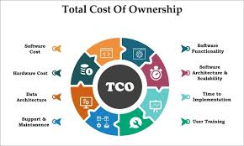
Estudio económico
Costo Total de Propiedad (TCO)
Es una evaluación de todos los costos en los que incurre la organización al adquirir, instalar, ejecutar y mantener su infraestructura de TI.
El TCO puede incluir hardware y software, administración y mano de obra y recursos informáticos, y cualquier costo de oportunidad en el que se incurre durante el tiempo de inactividad.

Slide 5
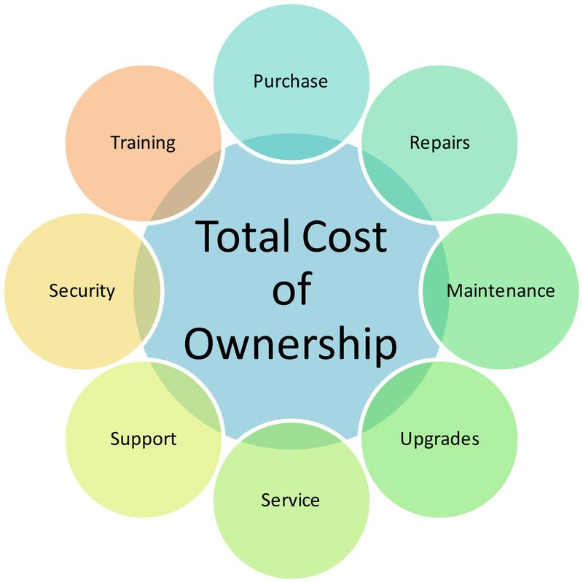
Estudio económico
Costo Total de Propiedad (TCO)
Determina los costos directos e indirectos, así como los beneficios, relacionados con un producto o sistema.
Se usa específicamente para la compra de equipos o programas informáticos: soluciones.
¿Costos ocultos?
¿Cómo calculo todos los costos de un proyecto?
Un proyecto de obra con AIU
Administración
Utilidad
Imprevistos

Slide 6
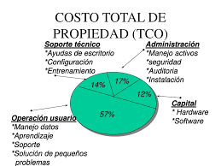
Estudio económico
Costo Total de Propiedad (TCO)
¿Cómo calcular el TCO?
Describa la adquisición ¿Qué está tratando de comprar?
Defina el ciclo de vida o la duración del análisis.
Identifique los costos asociados con la propiedad.
Modele sus costos durante el período de tiempo deseado en el que planea tener el nuevo activo.
Con un modelo de costos en la mano, podrá ver su capital y sus costos operativos, y determinar cuánto tiempo tomará antes de que pueda esperar obtener un retorno de su inversión.

Slide 7
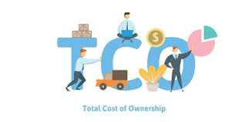
Estudio económico
Costo Total de Propiedad (TCO)
TCO:
Precio de compra.
Configuración e instalación.
Capacitación.
Gastos legales y de licencia.
Hosting.
Soporte del sistema.
Mantenimiento de hardware y software.
TCO = Costo inicial (I) + Costo de mantenimiento (M) + Costo restante (R)
Costo inicial (I): precio de compra de un activo informático: adquisición de un nuevo hardware o software, los gastos de configuración e instalación, gastos de la puesta en marcha.
Costo de mantenimiento (M): gastos corrientes, como licencias, suscripciones y otros relacionadas con el servicio.
Costo restante (R): gastos adicionales asociados al activo, como tasas de hosting, capacitación y educación, soporte del sistema y temas para el cumplimiento de normas.

Slide 8
Estudio económico
Costo Total de Propiedad (TCO)

Slide 9
Estudio económico
Retorno de la inversión
Return of Investment (ROI)
Es una métrica usada para saber cuánto se gana a través de las inversiones.
¿En cuánto tiempo recupero la inversión?

Slide 10
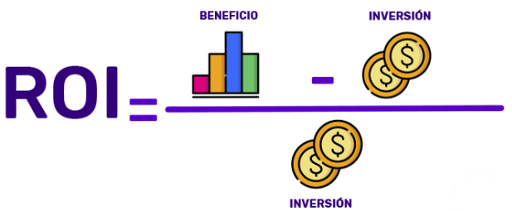
Estudio económico
Retorno de la inversión (ROI)

Slide 11
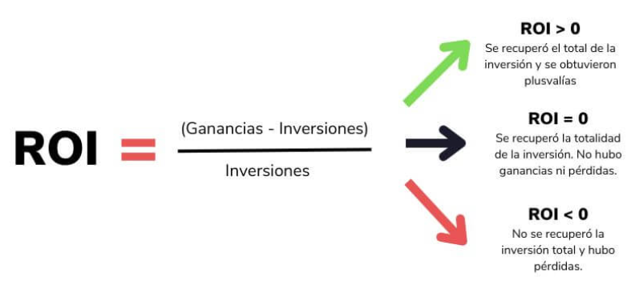
Estudio económico
Retorno de la inversión (ROI)

Slide 12
Estudio económico
Retorno de la inversión (ROI)
Si mi jefe me dice que le haga un plan de ROI,
¿qué debería hacer?

Slide 13
Estudio económico
Enlaces – Referencias
https://blog.invgate.com/es/coste-total-de-propiedad
https://www.manutan.es/blog/comprendiendo-tco-total-cost-of-ownership/#productBeginIndex:0&orderBy:7&
https://www.gartner.com/en/information-technology/glossary/total-cost-of-ownership-tco
https://www.gartner.com/en/documents/3847267
https://blog.hubspot.es/marketing/que-es-roi
https://www.zendesk.com.mx/blog/que-es-el-roi/

